Slide 1




vv
LES ECO-GESTES

Slide 2




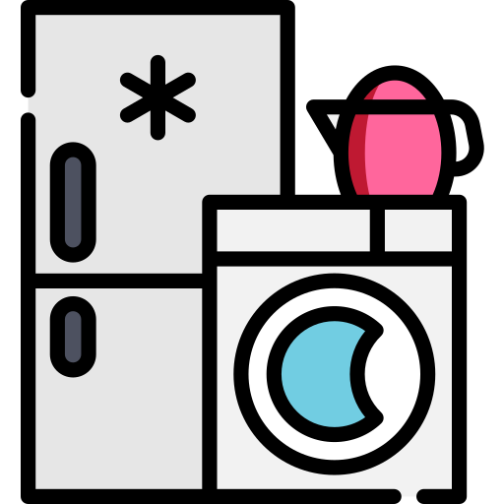

CHAUFFAGE ELECTRIQUE
Ma consommation
ELECTROMENAGER
CUMULUS ELECTRIQUE
LUMIERE
Notes:
2
2

Slide 3


D’APRES VOUS QUEL EST L’APPAREIL
QUI CONSOMME LE PLUS DANS VOTRE FOYER ?
CHAUFFAGE ELECTRIQUE
ELECTROMENAGER
CUMULUS ELECTRIQUE
LUMIERE

Slide 4
D’APRES VOUS QUEL EST L’APPAREIL
QUI CONSOMME LE PLUS DANS VOTRE FOYER ?
CHAUFFAGE ELECTRIQUE

Slide 5
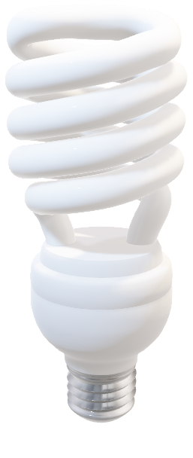

Slide 6
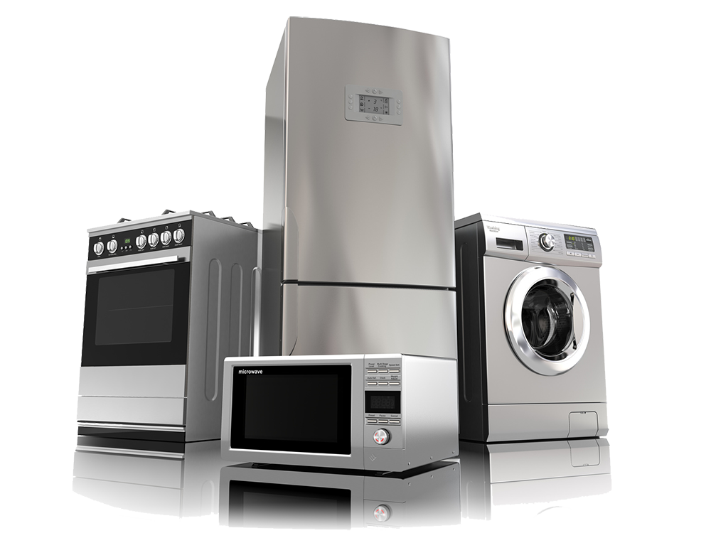

Slide 7
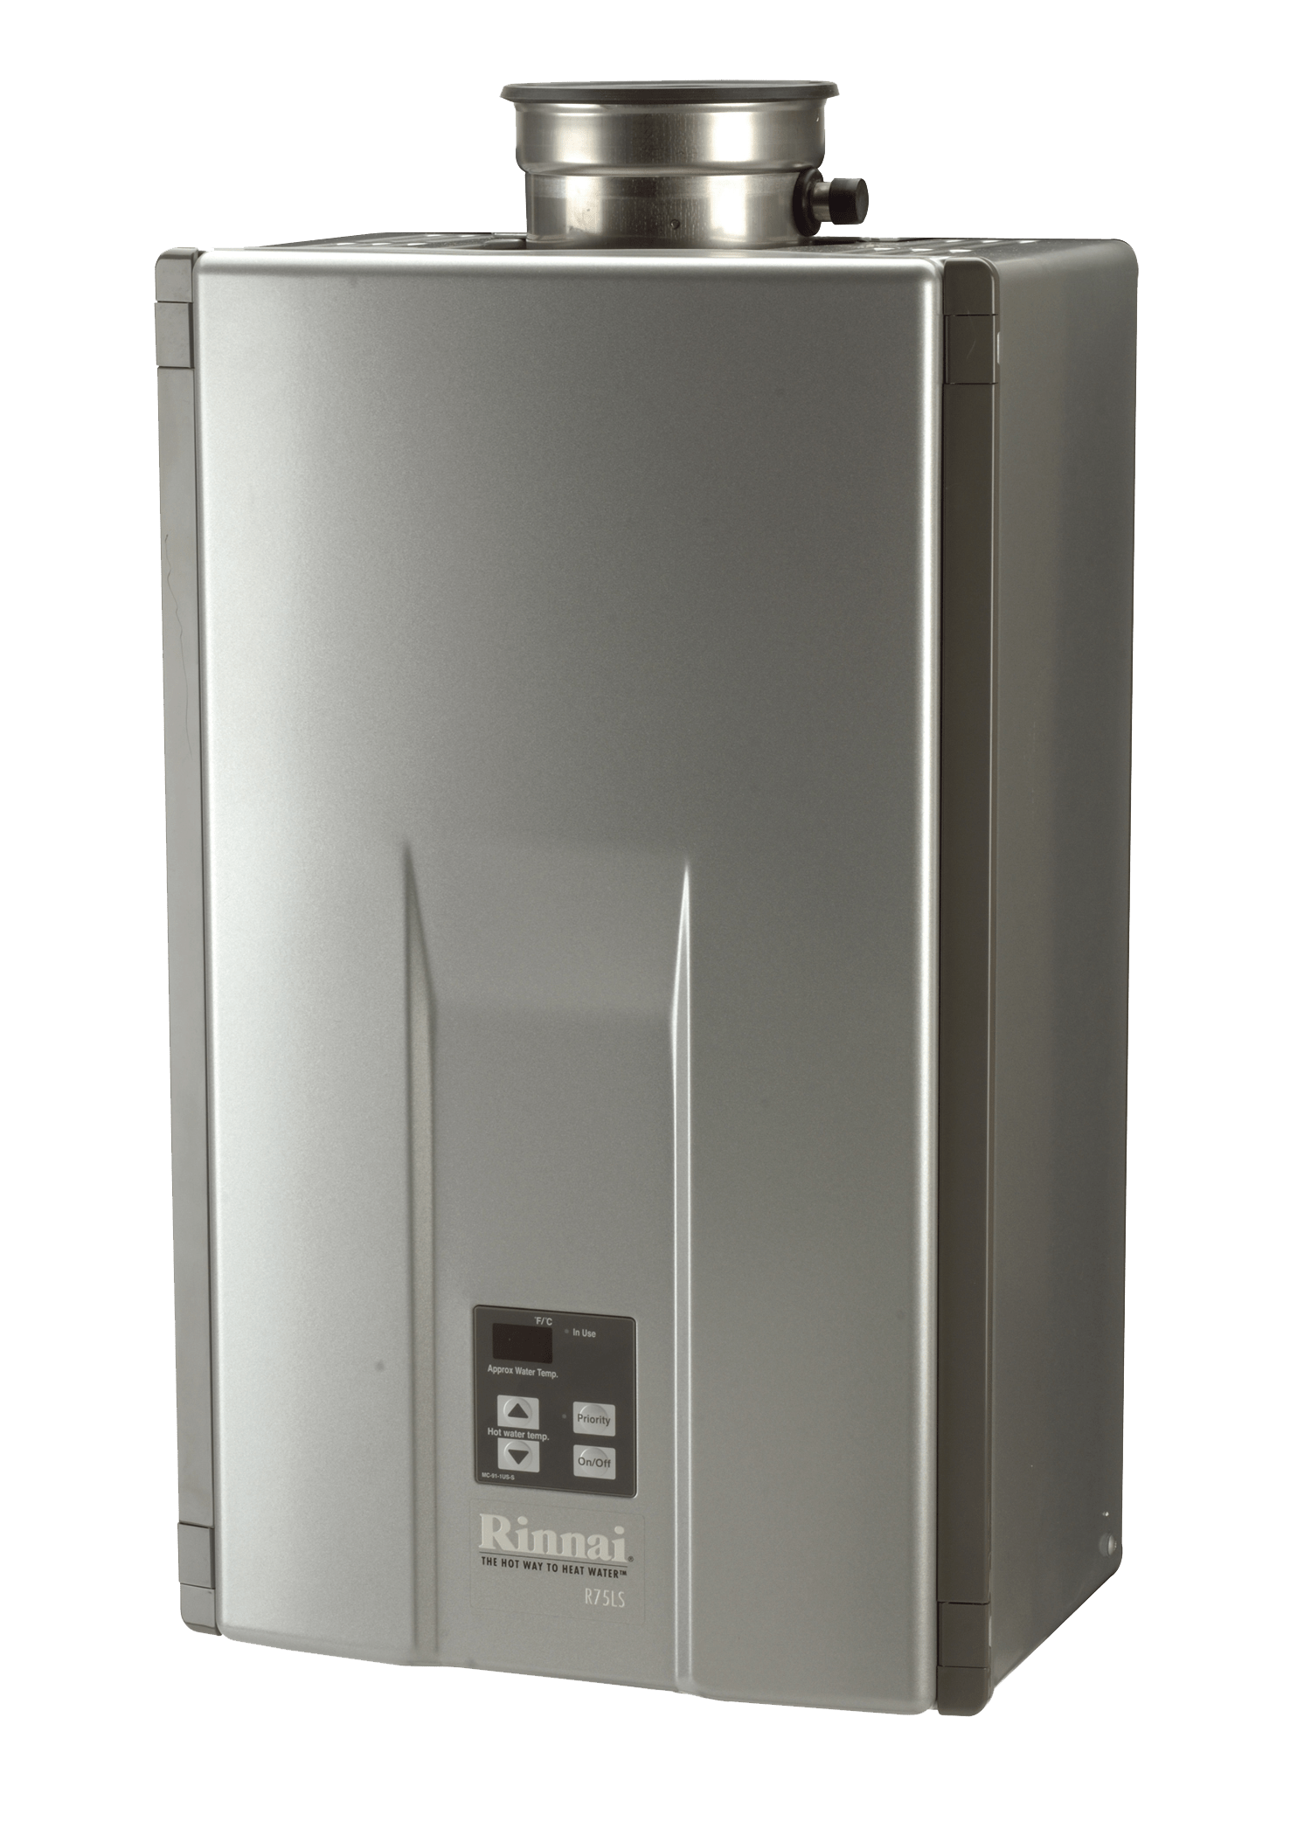

Slide 8
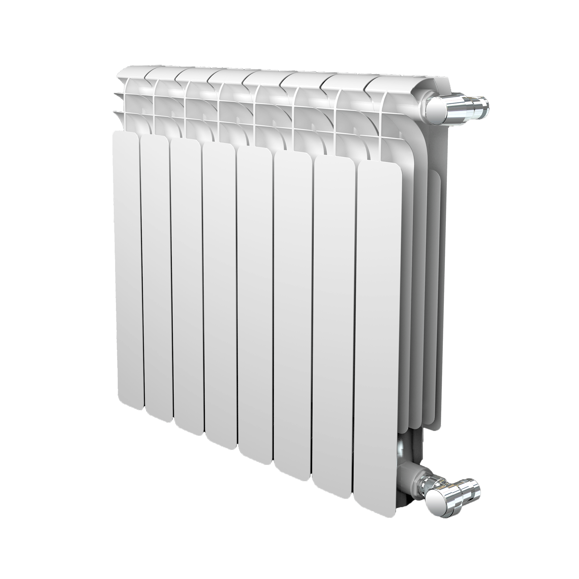

Slide 9
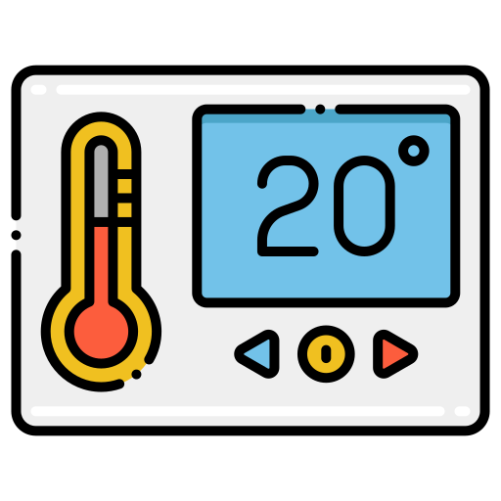
Le chauffage

Slide 10

Le chauffage
A quelle température régler le thermostat en journée?
Notes:
10
10
10

Slide 11
Le chauffage
A quelle température régler le thermostat en journée?
19°C
Notes:
11
11
11

Slide 12

Le chauffage
A quelle température régler le thermostat la nuit?
A quelle température régler le thermostat en journée?
19°C
Notes:
12
12
12

Slide 13
Le chauffage
A quelle température régler le thermostat la nuit?
A quelle température régler le thermostat en journée?
16°C
19°C
Notes:
13
13
13

Slide 14


Le chauffage
Je réduis la température lorsque je m’absente en journée et lorsque j’aère.
A quelle température régler le thermostat la nuit?
A quelle température régler le thermostat en journée?
16°C
19°C
Je l’éteins quand je pars plus de 15 jours.
Notes:
14
14
14

Slide 15

Le chauffage
Dès que la nuit tombe
Volets fermés et rideaux tirés
Je réduis la température lorsque je m’absente en journée et lorsque j’aère.
A quelle température régler le thermostat la nuit?
16°C
16°C
Je l’éteins quand je pars plus de 15 jours.

Slide 16


Le chauffage
Dès que la nuit tombe
Volets fermés et rideaux tirés
24°C
16°C
Notes:
16
16
16

Slide 17


Le chauffage
Dès que la nuit tombe
Volets fermés et rideaux tirés
+ 5°C
24°C
L’électricité
Une ampoule basse consommation
dure 12 à 15 fois plus longtemps qu’une ampoule classique incandescente.
80%
d’économie réalisées sur l’éclairage
Pour chaque facture
Notes:
17
17
17

Slide 18




Le chauffage
Dès que la nuit tombe
Volets fermés et rideaux tirés
+ 5°C
24°C
L’électricité
Une ampoule basse consommation
dure 12 à 15 fois plus longtemps qu’une ampoule classique incandescente.
Des vitres propres = plus de luminosité
Eteindre la lumière en quittant une pièce
80%
d’économie réalisées sur l’éclairage
Pour chaque facture
Dépoussiérer ses ampoules régulièrement
Profiter de la lumière du jour
Notes:
18
18
18

Slide 19


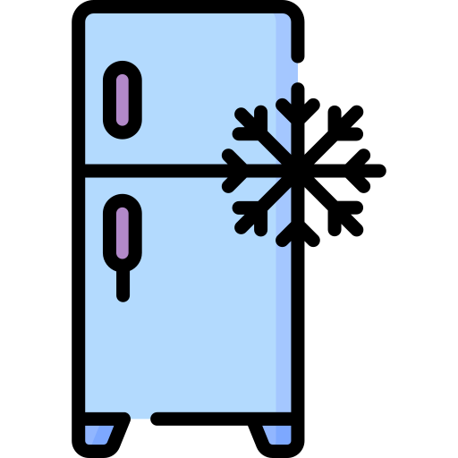




L’électricité
Une ampoule basse consommation
dure 12 à 15 fois plus longtemps qu’une ampoule classique incandescente.
Ne pas laisser brancher les chargeurs
Eteindre les écrans
(Pas de mise en veille)
Des vitres propres = plus de luminosité
Eteindre la lumière en quittant une pièce
80%
d’économie réalisées sur l’éclairage
Pour chaque facture
Dégivrer régulièrement son congélateur. Quelques millimètres augmentent la consommation de 30%.
Ne pas brancher une source de chaleur près d’un appareil produisant du froid
Dépoussiérer ses ampoules régulièrement
Profiter de la lumière du jour
Notes:
19
19
19

Slide 20



L’électricité
Utiliser des multiprises (pour éviter la veille des appareils)
Utiliser des couvercles pour faire bouillir de l’eau = 25% d’énergie en moins
Ne pas laisser brancher les chargeurs
Eteindre les écrans
(Pas de mise en veille)
Des vitres propres = plus de luminosité
Eteindre la lumière en quittant une pièce
Penser aux heures creuses
Dégivrer régulièrement son congélateur. Quelques millimètres augmentent la consommation de 30%.
Ne pas brancher une source de chaleur près d’un appareil produisant du froid
Dépoussiérer ses ampoules régulièrement
Profiter de la lumière du jour
Notes:
20
20
20

Slide 21



L’électricité
Utiliser des multiprises (pour éviter la veille des appareils)
Utiliser des couvercles pour faire bouillir de l’eau = 25% d’énergie en moins
Ne pas laisser brancher les chargeurs
Eteindre les écrans
(Pas de mise en veille)
Etendre son linge au lieu d’utiliser un sèche-linge
Décongeler les aliments la veille au frigo plutôt qu’au micro-ondes
Penser aux heures creuses
Dégivrer régulièrement son congélateur. Quelques millimètres augmentent la consommation de 30%.
Ne pas brancher une source de chaleur près d’un appareil produisant du froid
Notes:
21
21
21

Slide 22
L’électricité
Utiliser des multiprises (pour éviter la veille des appareils)
Utiliser des couvercles pour faire bouillir de l’eau = 25% d’énergie en moins
Etendre son linge au lieu d’utiliser un sèche-linge
Décongeler les aliments la veille au frigo plutôt qu’au micro-ondes
Penser aux heures creuses
Notes:
22
22
22

Slide 23

L’électricité
Etendre son linge au lieu d’utiliser un sèche-linge
Décongeler les aliments la veille au frigo plutôt qu’au micro-ondes
Etendre son linge au lieu d’utiliser un sèche-linge
Le jeu des erreurs
Trouver les erreurs liées au écogeste dans cette la maison présentée afin de
Baisser la facture
Notes:
23
23
23

Slide 24

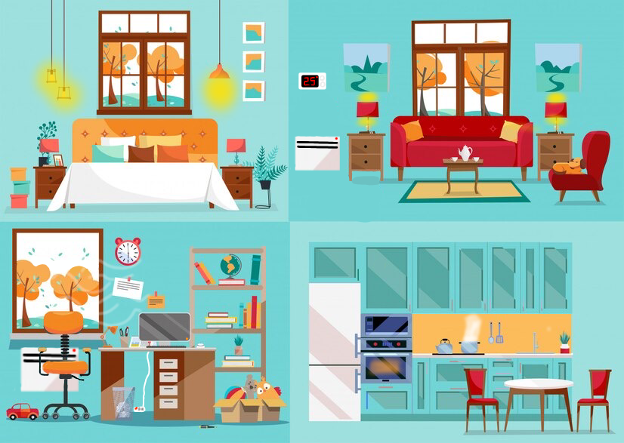
Les Erreurs
1
2
3
4
5
6
7
Qu’est ce que le compteur linky ?
Comment lire ma facture d’electricite ?
On vous explique…

Slide 25
Qu’est ce que le compteur linky ?
Comment lire ma facture d’electricite ?
On vous explique…

Slide 26
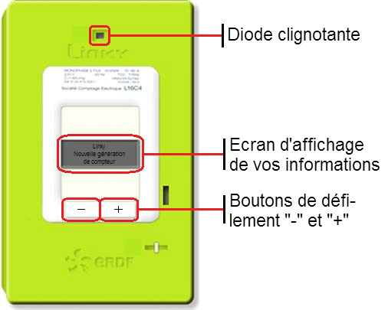
Le compteur Linky
Avec le compteur Linky :
Mes factures sont établies sur la base du relevé de ma consommation réelle.
Les relèves sont automatiques et à distance.
Qu’est ce que le compteur linky ?
Comment lire ma facture d’electricite ?
On vous explique…
*Pour les anciens compteurs :
Je dois relever mes index minimum 1 fois/an
Notes:
26
26

Slide 27
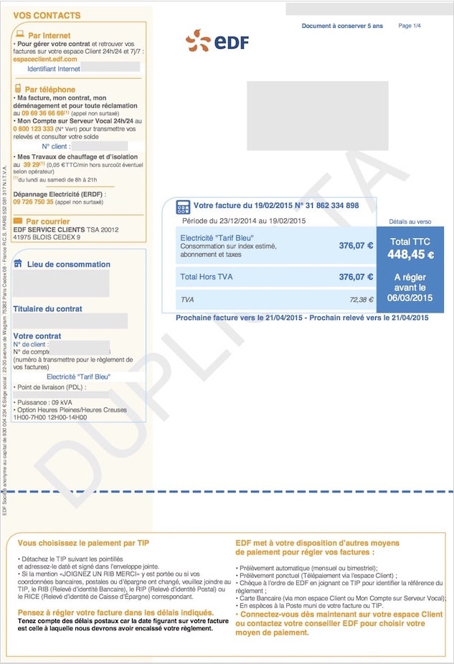
Le compteur Linky
Avec le compteur Linky :
Mes factures sont établies sur la base du relevé de ma consommation réelle.
Les relèves sont automatiques et à distance.
*Pour les anciens compteurs :
Je dois relever mes index minimum 1 fois/an
La facture EDF
5
1
1 : Adresse
2
2 : Montant de la facture
3 : Informations diverses
6
4 : Informations paiement
5 : Contact EDF
3
6 : Informations contrat
4
Notes:
27
27

Slide 28
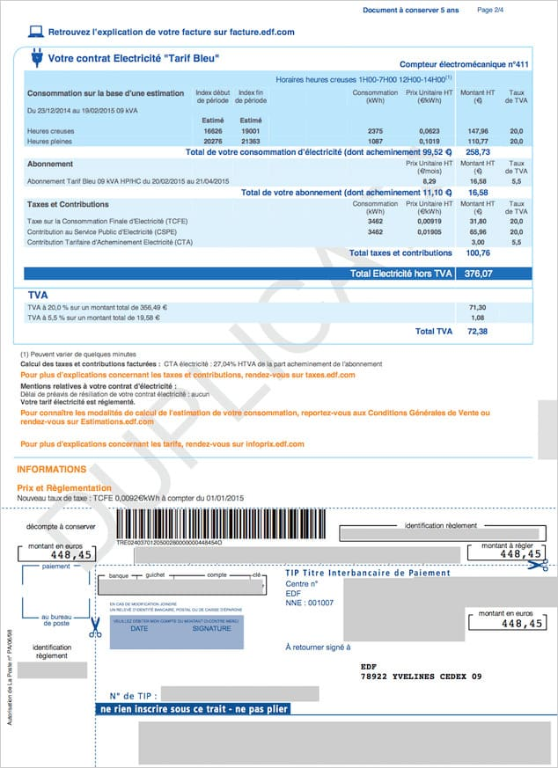
La facture EDF
7
9
7 : Explication consommation
8 : TIP SEPA
9 : Heures creuses
8
Notes:
28
28

Slide 29
7 : Explication consommation
8 : TIP SEPA
9 : Heures creuses
Les heures creuses
Heures creuses de 23h à 00h
&
Heures creuses de 00h à 07h
OU
Heures creuses de 00h à 06h
&
Heures creuses de 12h à 13h
&
Heures creuses de 23h à 00h

Slide 30

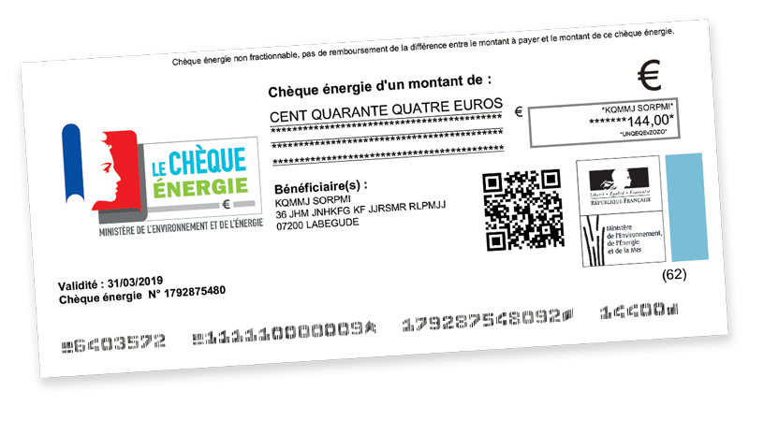

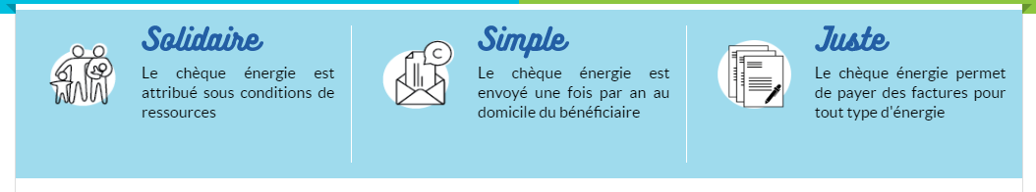
Les heures creuses
Heures creuses de 23h à 00h
&
Heures creuses de 00h à 07h
OU
Heures creuses de 00h à 06h
&
Heures creuses de 12h à 13h
&
Heures creuses de 23h à 00h
Le chèque énergie
Notes:
30
30

Slide 31
Le chèque énergie
2
1
4
3
1 : Bénéficiaire
3 : Date de validité et n° de chèque
2 : Montant
4 : Code à gratter seulement si utilisation sur internet

Slide 32

Économiser l’eau
Comment économiser l’eau afin de faire baisser les factures d’eau
Notes:
32
32
32

Slide 33

Économiser l’eau
Consommation journalière d’eau en litres pour une personnes
WC
46L
Arrosage du Jardin
11L
Eau pour lavage de voiture
3L
Eau pour autres lavage
8L
3L
Eau pour lavage de voiture
9L
Lave
vaisselle
17L
Lave
linge
53L
soins du corps
*La consommation moyenne d'eau d'un ménage est d'environ 40 m3 (1 m3 = 1000 litres) par an et par personne.
Notes:
33
33
33

Slide 34
Économiser l’eau
Consommation journalière d’eau en litres pour une personnes
WC
46L
Eau pour lavage de voiture
3L
Arrosage du Jardin
11L
Eau pour autres lavage
8L
3L
Eau pour lavage de voiture
9L
Lave
vaisselle
17L
Lave
linge
53L
soins du corps
*La consommation moyenne d'eau d'un ménage est d'environ 40 m3 (1 m3 = 1000 litres) par an et par personne.
Notes:
34
34
34

Slide 35
Économiser l’eau
Consommation journalière d’eau en litres pour une personnes
WC
46L
Eau pour lavage de voiture
3L
Arrosage du Jardin
11L
Eau pour autres lavage
8L
3L
Eau pour lavage de voiture
9L
Lave
vaisselle
17L
Lave
linge
53L
soins du corps
*La consommation moyenne d'eau d'un ménage est d'environ 40 m3 (1 m3 = 1000 litres) par an et par personne.
Notes:
35
35
35

Slide 36
Économiser l’eau
Consommation journalière d’eau en litres pour une personnes
WC
46L
Eau pour lavage de voiture
3L
Arrosage du Jardin
11L
Eau pour autres lavage
8L
3L
Eau pour lavage de voiture
9L
Lave
vaisselle
17L
Lave
linge
53L
soins du corps
*La consommation moyenne d'eau d'un ménage est d'environ 40 m3 (1 m3 = 1000 litres) par an et par personne.
Notes:
36
36
36

Slide 37
Économiser l’eau
Consommation journalière d’eau en litres pour une personnes
WC
46L
Eau pour lavage de voiture
3L
Arrosage du Jardin
11L
Eau pour autres lavage
8L
3L
Eau pour lavage de voiture
9L
Lave
vaisselle
17L
Lave
linge
53L
soins du corps
*La consommation moyenne d'eau d'un ménage est d'environ 40 m3 (1 m3 = 1000 litres) par an et par personne.
Notes:
37
37
37

Slide 38
Économiser l’eau
Consommation journalière d’eau en litres pour une personnes
WC
46L
Eau pour lavage de voiture
3L
Arrosage du Jardin
11L
Eau pour autres lavage
8L
3L
Eau pour lavage de voiture
9L
Lave
vaisselle
17L
Lave
linge
53L
soins du corps
*La consommation moyenne d'eau d'un ménage est d'environ 40 m3 (1 m3 = 1000 litres) par an et par personne.
Notes:
38
38
38

Slide 39
Économiser l’eau
Consommation journalière d’eau en litres pour une personnes
WC
46L
Eau pour lavage de voiture
3L
Arrosage du Jardin
11L
Eau pour autres lavage
8L
3L
Eau pour lavage de voiture
9L
Lave
vaisselle
17L
Lave
linge
53L
soins du corps
*La consommation moyenne d'eau d'un ménage est d'environ 40 m3 (1 m3 = 1000 litres) par an et par personne.
Notes:
39
39
39

Slide 40
Économiser l’eau
Consommation journalière d’eau en litres pour une personnes
WC
46L
Eau pour lavage de voiture
3L
Arrosage du Jardin
11L
Eau pour autres lavage
8L
3L
Eau pour lavage de voiture
9L
Lave
vaisselle
17L
Lave
linge
53L
soins du corps
*La consommation moyenne d'eau d'un ménage est d'environ 40 m3 (1 m3 = 1000 litres) par an et par personne.
Notes:
40
40
40

Slide 41


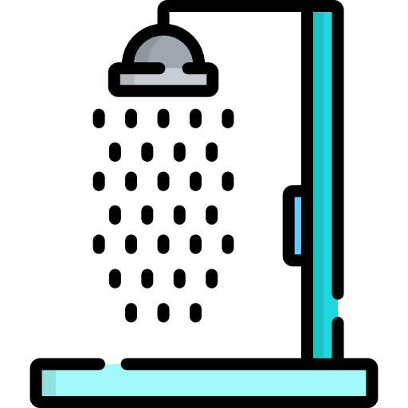
Quelques astuces pour économiser l’eau…
Préférer les douches aux bains.
150 à 200 litres
60 à 80 litres
(soit 3X moins qu’un bain)

Slide 42

Eau
Quelques astuces pour économiser l’eau…
3 minutes de brossage de dent robinet ouvert
=
18 litres d’eau de gaspillés/jours.
Préférer les douches aux bains.
150 à 200 litres
60 à 80 litres
(soit 3X moins qu’un bain)
3600 litres par an soit 5,70€
Notes:
42
42
42

Slide 43




Eau
3 minutes de brossage de dent robinet ouvert
=
18 litres d’eau de gaspillés/jours.
Préférer les douches aux bains.
Récupérer l’eau de cuisson des aliments
Fermer le robinet pendant la vaisselle
150 à 200 litres
60 à 80 litres
(soit 3X moins qu’un bain)
Bien remplir le lave-linge ou le lave-vaisselle
Utiliser des aérateurs pour réduire le débit
3600 litres par an soit 5,70€
Notes:
43
43
43

Slide 44
Eau
3 minutes de brossage de dent robinet ouvert
=
18 litres d’eau de gaspillés/jours.
Récupérer l’eau de cuisson des aliments
Fermer le robinet pendant la vaisselle
Bien remplir le lave-linge ou le lave-vaisselle
Utiliser des aérateurs pour réduire le débit
3600 litres par an soit 5,70€
Notes:
44
44
44

Slide 45
Et Le Pimms Médiation?
Le service de médiation du Pimms peut vous aider à trouver une solution en lien avec votre fournisseur EDF,
Vous pouvez également solliciter les services sociaux.
En cas de problèmes de factures, plus nous intervenons tôt, plus les solutions seront adaptées à votre situation !!
Notes:
45
45
45

Slide 46
Merci pour votre participation
Cet atelier a été réalisé avec le soutien de notre partenaire!
Notes:
46
46

